Slide 1

Beroepsproduct 1
Andrea del Pilar Mendez
Studentnummer: 1777494
Osiriscode:OAR-H1BERPDT1-19
Begeleidend docent: Jessica Willemsen
Datum: 25/05/25
Eerste gelegenheid
Bachelor Leraar Spaans tweedegraads - deeltijd

Slide 2

Stap 1: Oriëntatie en richting

Slide 3
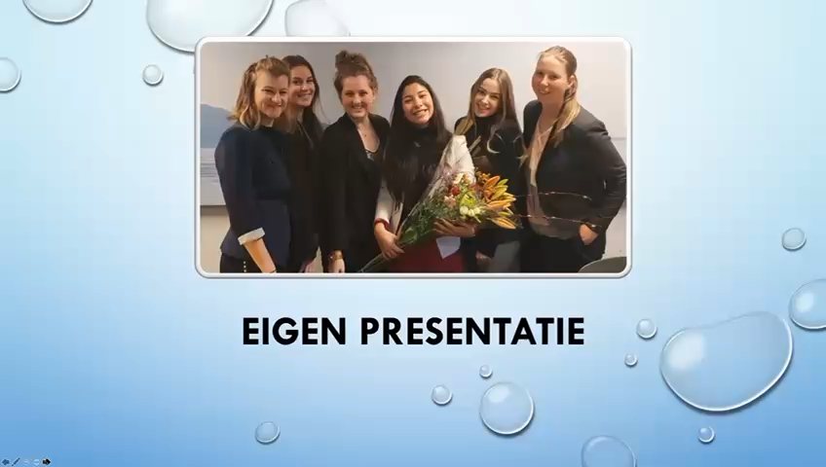

Hogeschool – tio business school
International business management

Slide 4


Leervraag
Hoe kan ik ervoor zorgen dat mijn leerlingen in aanraking komen met de cultuur, gewoonten, eten en muziek van de Spaanse en Zuid-Amerikaanse wereld?

Slide 5
Persoonlijke motivatie
Motivatie voor mijn Beroepsproduct
Als Spaans docent aan de Hogeschool TIO zie ik het als mijn missie om studenten niet alleen de taal, maar ook de rijke cultuur van de Spaanstalige wereld bij te brengen. Taal en cultuur zijn onlosmakelijk met elkaar verbonden. Ik geloof dat het leren van een taal veel effectiever en betekenisvoller wordt wanneer studenten een emotionele en culturele connectie kunnen maken met wat ze leren.
Mijn eigen Colombiaanse achtergrond speelt hierbij een grote rol. Mijn cultuur is een bron van trots en inspiratie, en ik zie het als een waardevolle brug tussen mij en mijn studenten. Door hen kennis te laten maken met de gewoonten, muziek, literatuur, dans en gastronomie van Spaanstalige landen, nodig ik hen uit om zich te verbinden met de taal op een manier die verder gaat dan woorden en grammatica.In deze tijd, waarin studenten voortdurend in contact staan met verschillende invloeden via social media en multiculturele omgevingen, is het essentieel om taalonderwijs betekenisvol en relevant te maken. Veel van mijn studenten komen in aanraking met internationale klasgenoten en zullen in hun toekomst wellicht ook in internationale contexten onderhandelen of samenwerken. Om dat succesvol te doen, is het niet alleen belangrijk om de taal te beheersen, maar ook om de culturele mentaliteit en communicatiestijlen te begrijpen.
Motivatie na Beroepsproduct
Tijdens mijn stage werk ik met MBO-studenten van de opleiding Internationale Bedrijfsmanagement aan de TIO in Amsterdam. Mijn studenten hebben vaak beperkte kennis van de cultuur achter de taal die ze leren. Mijn doel is om hen te motiveren en activeren door middel van een ervaringsgerichte lesmethode, waarin cultuur en taal hand in hand gaan. De samenwerking met het Colombia Festival in Wageningen bood een unieke kans om dit ideaal in de praktijk te brengen. Het was een inspirerende ervaring waarin ik mijn cultuur, muziek en tradities kon delen — niet alleen met mijn studenten van TIO, maar ook met een breed, divers publiek. Deze ervaring bevestigde voor mij dat culturele onderdompeling niet alleen het leerproces verdiept, maar ook zorgt voor blijvende herinneringen en persoonlijke ontwikkeling.
Mijn idee is om dit soort culturele ervaringen te blijven integreren in mijn onderwijspraktijk. Ik wil aan het einde van elk semester studenten de kans geven om deel te nemen aan een festival of culturele activiteit die hen in direct contact brengt met de Spaanstalige cultuur. Voor 2025 staat er opnieuw een prachtige ervaring op de planning: van 4 t/m 6 juli nemen we deel aan het Dias Latinos Festival in Amersfoort — het grootste gratis Latin-festival van Nederland. Met live muziek, dansworkshops, kinderactiviteiten, filmvertoningen en een bruisende parade, biedt dit evenement studenten een authentieke onderdompeling in de Spaanstalige wereld. Op 5 juli zullen we ook deelnemen aan het Dance Congress, met workshops voor zowel beginners als gevorderden. Dit alles vormt een unieke kans voor mijn studenten om het Spaans in een culturele context te beleven en te gebruiken.
Binnen Hogeschool TIO wordt daarnaast steeds meer nagedacht over hoe het curriculum nog beter kan aansluiten bij internationale ervaringen. Tijdens de "project week" reizen studenten vaak naar het buitenland om beurzen te bezoeken of stageplaatsen te zoeken. De schoolleiding overweegt om in de toekomst gebruik te maken van deze projectweken om studenten die Spaans volgen en naar Spaanstalige landen reizen, een verdiepend cultureel programma aan te bieden. Op die manier kunnen ze niet alleen hun taalvaardigheid verbeteren, maar ook hun culturele kennis verdiepen — een essentiële vaardigheid voor hun latere beroepspraktijk.

Slide 6
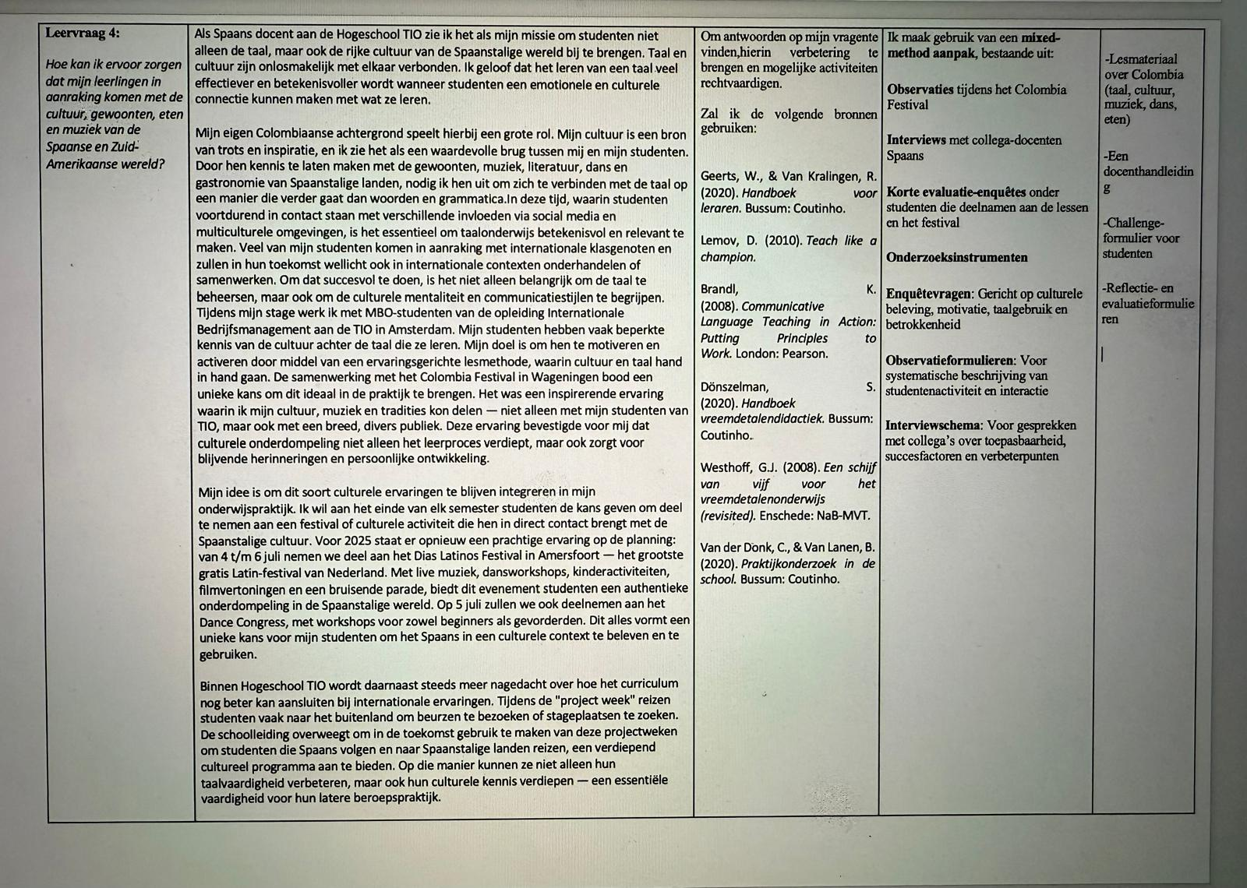
Probleem/ leervraag

Slide 7
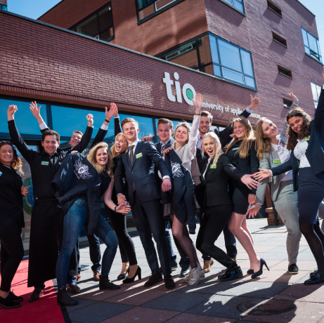
School en klas
Ik loop stage op mijn baan. De klas waarin ik stage loop is een groep mbo-tweede jaar leerlingen Internationale Bedrijfsmanagement, bestaande uit 15 leerlingen.

Slide 8
Deelvragen
Om mijn leervraag te kunnen beantwoorden, heb ik gebruik gemaakt van de volgende deelvragen:
1. Huidige situatie
In hoeverre maken studenten binnen de huidige lesmethode kennis met de Spaanstalige cultuur, gewoonten, muziek en eten?
Hoe ervaren studenten en collega’s het huidige aanbod van culturele elementen binnen de lessen Spaans?
2. Behoeftenanalyse
Welke culturele onderwerpen (zoals muziek, eten, tradities) spreken de studenten het meest aan?
In hoeverre voelen studenten zich gemotiveerd om Spaans te leren via culturele activiteiten?
3. Verbeteringsmogelijkheden
Welke culturele werkvormen kunnen de motivatie en betrokkenheid van studenten vergroten?
Hoe kan ik culturele integratie in de lesmethodiek effectief en praktisch vormgeven?
4. Praktische implementatie
Hoe kan een cultureel evenement zoals het Colombia Festival worden ingezet binnen het Spaans curriculum?
Welke rol kunnen collega-docenten spelen in het ondersteunen en uitvoeren van culturele lesactiviteiten?
5. Evaluatie en effect
In hoeverre heeft deelname aan culturele activiteiten een positief effect op de taalvaardigheid van studenten?
Wat is de impact van culturele onderdompeling op de interculturele competentie en motivatie van studenten?

Slide 9
Verkennende probleemanalyse (5xW+H methode)
Volgens Van der Donk en Van Lanen (2020) is het uitvoeren van een verkennende probleemanalyse essentieel om het praktijkprobleem goed in kaart te brengen. Het praktijkprobleem dat centraal staat in mijn onderzoek is het gebrek aan culturele onderdompeling binnen het vak Spaans voor MBO-studenten. In gesprek met mijn werkplekbegeleider en collega’s zijn onderstaande aspecten besproken:
Wie: MBO-studenten hogeschool Tio en docenten Spaans aan TIO-vestigingen.
Wat: Er is binnen het huidige curriculum Spaans te weinig aandacht voor cultuur, gewoonten, eten, muziek en gebruiken uit de Spaanstalige wereld. Hierdoor missen studenten een essentieel onderdeel van de taalbeleving.
Waar: De situatie doet zich voor op meerdere vestigingen van Hogeschool TIO, met name in Amsterdam en Rotterdam, waar de studenten Spaans krijgen.
Wanneer: Het probleem speelt structureel binnen het reguliere lesprogramma, waarin cultuur vaak beperkt blijft tot losse fragmenten zonder actieve of ervaringsgerichte component.
Waarom: Studenten geven aan moeite te hebben om zich te verbinden met het vak Spaans. Zonder culturele context wordt taal leren als abstract ervaren, en mist men motivatie en toepassing in de praktijk. Daarnaast missen studenten de vaardigheden om in internationale contexten effectief te communiceren en te onderhandelen.
Hoe: Studenten krijgen voornamelijk klassikale, grammatica- en vocabulairegerichte lessen. Culturele elementen worden incidenteel behandeld en ontbreken vaak in praktische, ervaringsgerichte werkvormen.
Deze analyse toont aan dat er een kloof bestaat tussen de lesinhoud en de leefwereld van de studenten. De wens van de praktijk – vanuit collega’s en werkplekbegeleiders – is om de lessen Spaans betekenisvoller, motiverender en cultureel rijker te maken.

Slide 10
Opdracht/ beoogde effect
Studenten vergroten hun taalvaardigheid en interculturele competentie door actief deel te nemen aan culturele activiteiten. Ze ontwikkelen een dieper begrip en waardering voor de Spaanstalige wereld.
Na het uitvoeren en uitwerken van de verkennende probleemanalyse heb ik een scherper beeld gekregen van het praktijkprobleem: studenten missen de culturele context in het leren van Spaans. Mijn doel met deze interventie is om een effectieve, ervaringsgerichte lesmethode te ontwikkelen die studenten actief in aanraking brengt met de cultuur, muziek, gewoonten en eetgewoonten van de Spaanstalige wereld.
Het beoogde effect is dat studenten:
Meer gemotiveerd raken om Spaans te leren, omdat zij emotioneel worden aangesproken via cultuur, muziek en sociale beleving;
Hun taalvaardigheid verbeteren, doordat zij Spaans gebruiken in authentieke, realistische situaties;
Interculturele competentie ontwikkelen, wat hen helpt om succesvol te functioneren in een internationale omgeving;
Meer verbinding ervaren met de leerstof, waardoor het leereffect verdiept wordt en beter blijft hangen.

Slide 11
Daarnaast heeft het project een positief effect op collega-docenten:
Zij krijgen een duidelijke en overdraagbare lesaanpak aangereikt;
Zij worden geïnspireerd om cultuur op een interactieve manier te integreren in hun lessen;
De methode is toepasbaar op andere culturele thema’s of lesmodules.
Deze interventie draagt bij aan het realiseren van een meer inclusieve, motiverende en praktijkgerichte taalleeromgeving, passend bij de huidige samenleving en het internationale werkveld waarin studenten zich ontwikkelen.

Slide 12

Stap 2: Activiteitenplan Onderzoeksopzet en verantwoording

Slide 13
Activiteitenplan: Onderzoeksopzet en verantwoording

Slide 14
Ik maak gebruik van een mixed-method aanpak, bestaande uit:
Observaties tijdens het Colombia Festival
Interviews met collega-docenten Spaans
Korte evaluatie-enquêtes onder studenten die deelnamen aan de lessen en het festival
Onderzoeksinstrumenten:
Enquêtevragen: Gericht op culturele beleving, motivatie, taalgebruik en betrokkenheid
Observatieformulieren: Voor systematische beschrijving van studentenactiviteit en interactie
Interviewschema: Voor gesprekken met collega’s over toepasbaarheid, succesfactoren en verbeterpunten
Respondenten
Studenten van TIO (Amsterdam, Rotterdam, Utrecht) die deelnamen aan het Colombia Festival
Collega-docenten Spaans die werkten met het lesmateriaal en/of aanwezig waren bij het festival
GEKOZEN METHODE EN RESPONDENTEN

Slide 15
Keuze voor mixed-method: Door het combineren van zowel kwantitatieve (enquêtes) als kwalitatieve (interviews, observaties) methoden ontstaat een volledig beeld van de werking van mijn interventie.
Breed draagvlak: Door studenten én collega’s te bevragen, krijg ik inzicht in verschillende perspectieven: de leerervaring, de praktische toepasbaarheid en de overdraagbaarheid van de lesmethode.
Data-uitwisseling: Kwantitatieve data geven zicht op algemene trends en betrokkenheid. Kwalitatieve data bieden verdieping: hoe beleven studenten de cultuur? Wat blijft hen bij? Wat werkt in de praktijk wel of niet?
Validatie: De triangulatie van bronnen en methoden verhoogt de betrouwbaarheid en validiteit van de onderzoeksresultaten.
Verantwoording van de onderzoeksmethode (in stappen):

Slide 16
Motivatie voor de gekozen methode en respondenten
De combinatie van kwantitatieve (enquêtes) en kwalitatieve (observaties en interviews) onderzoeksmethoden zorgt voor een volledig en diepgaand beeld van de situatie. Door middel van enquêtes kan ik objectieve gegevens verzamelen over hoe studenten en collega’s het huidige cultuuraanbod binnen het vak Spaans ervaren. Hierbij richt ik mij op aspecten zoals motivatie, betrokkenheid en het toepassen van culturele kennis tijdens de lessen en het festival.
Observaties bieden mij de mogelijkheid om te analyseren hoe studenten daadwerkelijk omgaan met culturele activiteiten in een authentieke setting, zoals het Colombia Festival. Deze observaties geven inzicht in hoe zij de Spaanse taal en cultuur beleven, hoe actief ze deelnemen en in hoeverre de activiteiten bijdragen aan hun leerproces.
Interviews met studenten en collega’s geven vervolgens diepgang aan deze informatie. Studenten kunnen hun persoonlijke ervaringen met culturele onderdompeling toelichten, aangeven wat hen motiveert en waar zij nog uitdagingen ervaren. Collega’s kunnen reflecteren op de toepasbaarheid van de methode, de impact op de lespraktijk en suggesties doen voor verdere integratie van cultuur in het curriculum.
Door zowel studenten als collega’s actief te betrekken, ontstaat een gebalanceerd en representatief beeld van de behoeften, ervaringen en effecten van de interventie. Studenten vertegenwoordigen de directe doelgroep van het onderwijs, terwijl collega’s belangrijke partners zijn in de uitvoering en borging van de methode. Deze combinatie van onderzoeksmethoden en respondenten maakt het mogelijk om zowel de beleving als de uitvoerbaarheid van de interventie betrouwbaar en compleet in kaart te brengen.
Van der Donk en Van Lanen (2020) - Analysemethode

Slide 17
Literatuurverkenning (APA-verwijzingen)
Ik heb gebruikt gemaakt van de volgende bronnen:
Geerts, W., & Van Kralingen, R. (2020). Handboek voor leraren. Bussum: Coutinho.
Lemov, D. (2010). Teach like a champion.
Brandl, K. (2008). Communicative Language Teaching in Action: Putting Principles to Work. London: Pearson.
Dönszelman, S. (2020). Handboek vreemdetalendidactiek. Bussum: Coutinho.
Westhoff, G.J. (2008). Een schijf van vijf voor het vreemdetalenonderwijs (revisited). Enschede: NaB-MVT.
Van der Donk, C., & Van Lanen, B. (2020). Praktijkonderzoek in de school. Bussum: Coutinho.

Slide 18

Stap 3: Praktijk verkenning

Slide 19
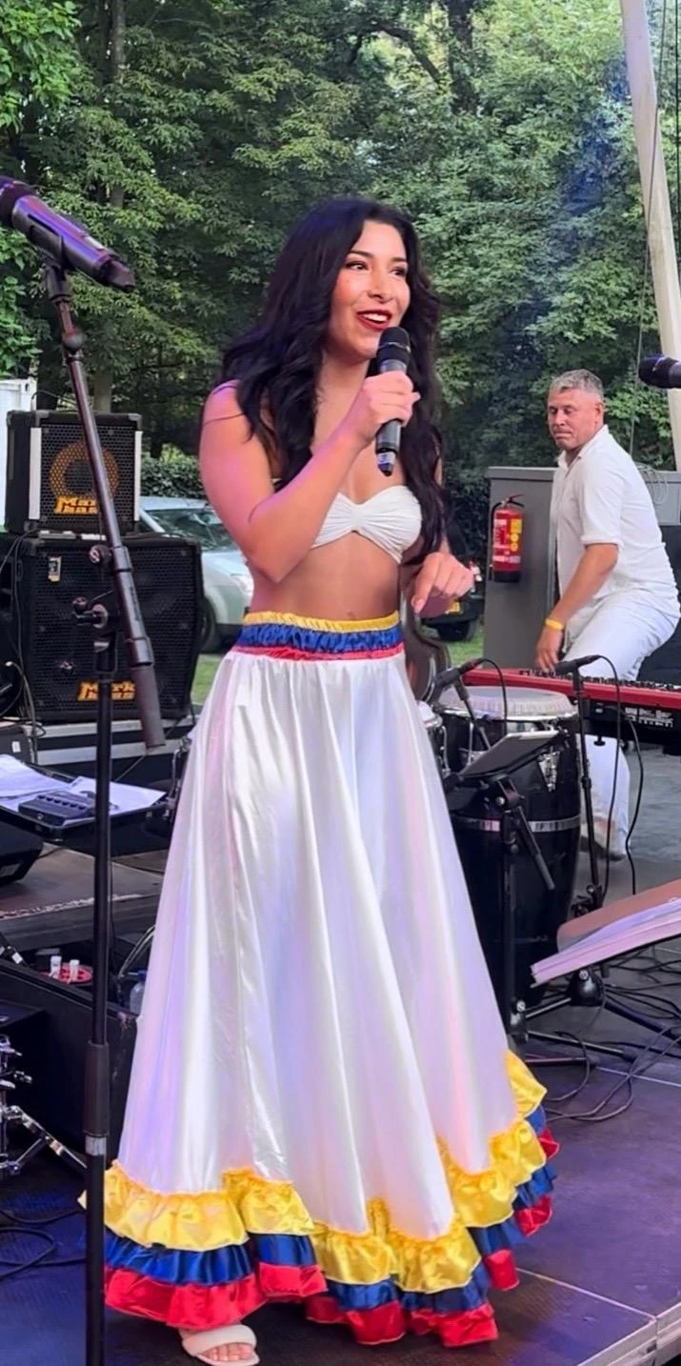
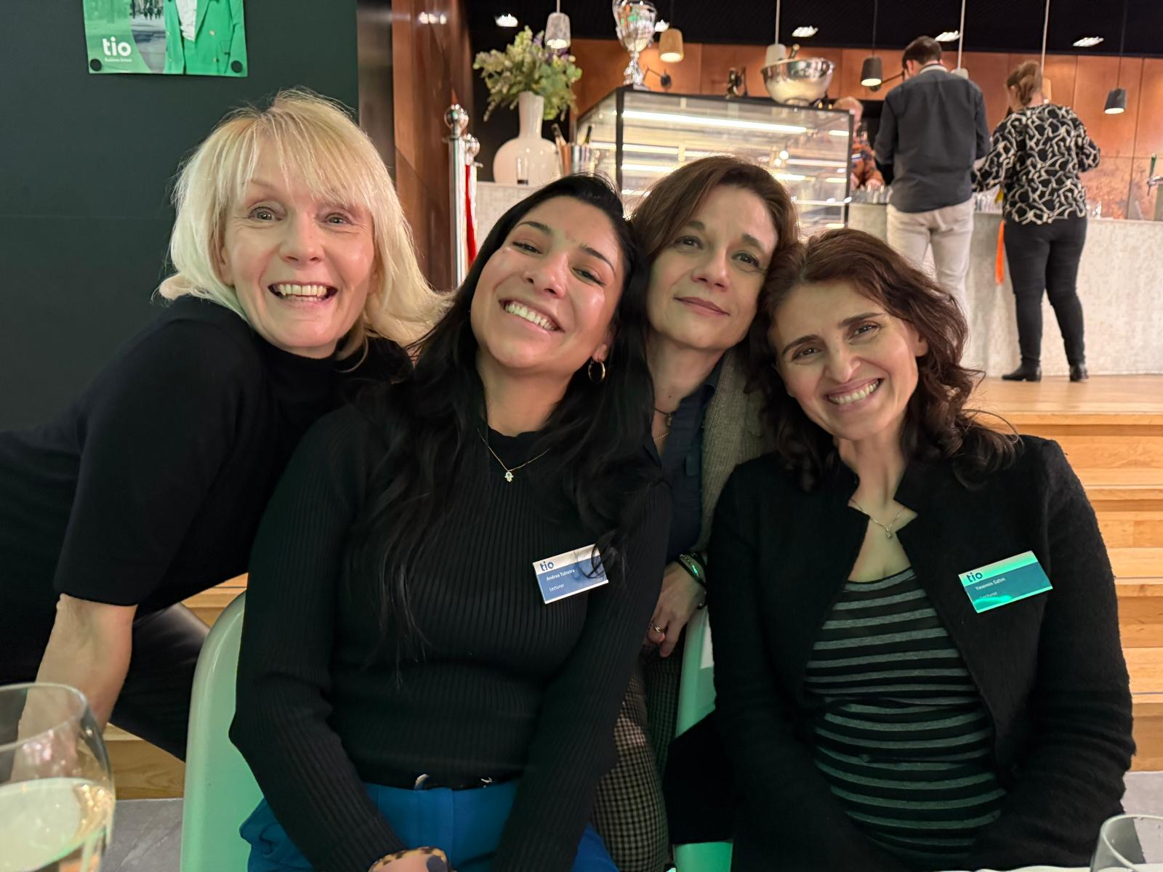
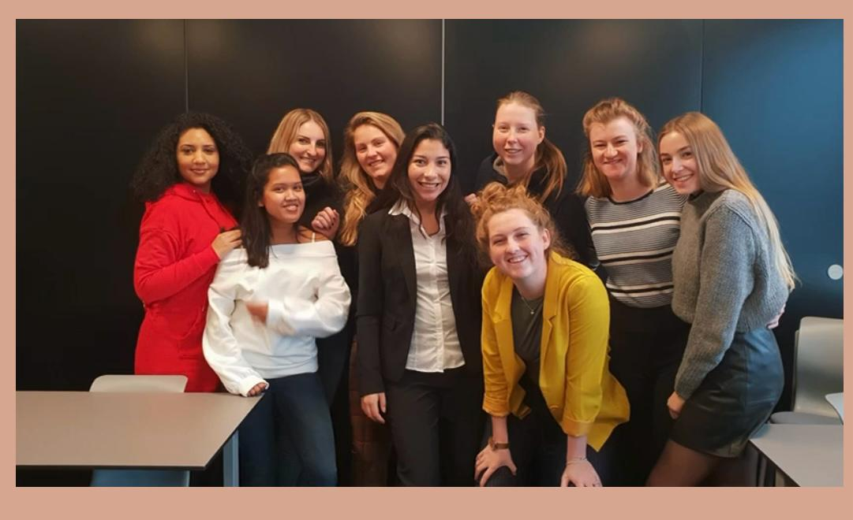
Praktijk verkenning
Collega’s Tio

Slide 20

Resultaten praktijkverkenning

Slide 21
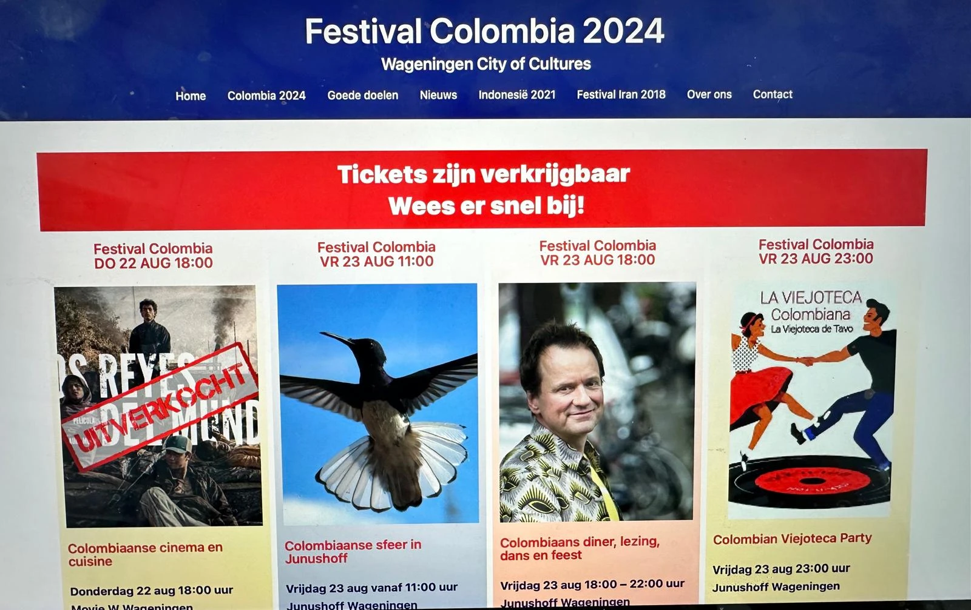
Voorafgaand aan het festival kregen studenten lessen over Colombia, dans- en cultuur. Tijdens het festival observeerde ik hoe ze Spaans gebruikten en deelnamen aan culturele activiteiten. Studenten vulden een challenge-formulier in dat hen stimuleerde actief deel te nemen.

Slide 22
Voor- en Na-Enquête – Culturele Onderdompeling Spaans
Deze enquête is bedoeld voor studenten die hebben deelgenomen aan de lessen en het Festival Colombia.

Slide 23

VOOR-ENQUÊTE
Hoeveel weet je op dit moment over de Colombiaanse cultuur?
☐ Heel veel ☐ Een beetje ☐ Bijna niets
2. In hoeverre ben je bekend met typische Spaanse of Zuid-Amerikaanse gewoonten (zoals begroetingen, omgangsvormen, eetmomenten)?
☐ Goed bekend ☐ Enigszins bekend ☐ Nauwelijks bekend
3. Wat is jouw interesse in Spaanse of Latijns-Amerikaanse muziek, dans of eten?
☐ Hoog ☐ Gemiddeld ☐ Laag
4. Denk je dat cultuur je helpt om de Spaanse taal beter te leren begrijpen?
☐ Ja, zeker ☐ Misschien ☐ Nee
5. Waar zou jij meer over willen leren? (meerdere antwoorden mogelijk)
☐ Eten en gastronomie ☐ Muziek en dans ☐ Feesten en gewoonten ☐ Taalgebruik en omgangsvormen

Slide 24

NA-ENQUÊTE
1. In hoeverre begrijp je nu meer van de Colombiaanse cultuur dan voor het festival?
☐ Veel meer ☐ Iets meer ☐ Ongeveer hetzelfde ☐ Minder
2. Hoe leuk vond je het om via cultuur (muziek, dans, eten) Spaans te leren?
☐ Heel leuk ☐ Leuk ☐ Neutraal ☐ Niet leuk
3. Voel je je meer gemotiveerd om Spaans te leren na deze ervaring?
☐ Ja, veel meer ☐ Een beetje meer ☐ Onveranderd ☐ Minder
4. Welke activiteit vond je het meest leerzaam?
☐ Dansworkshop ☐ Challenge-formulier ☐ Kookmoment/eten ☐ Gesprekken met locals ☐ Anders: ……………
5. Welke culturele kennis of ervaring neem je mee uit dit project?
(Open vraag)
6. Zou je in de toekomst opnieuw willen deelnemen aan een vergelijkbare culturele activiteit?
☐ Ja ☐ Misschien ☐ Nee

Slide 25
Enquêteresultaten – Voor en Na Festival Colombia
Onderdeel | Gemiddelde score vóór | Gemiddelde score na
Kennis Colombiaanse cultuur | 2.3
Bekendheid gewoonten | 2.3
Interesse cultuur | 2.9
Cultuur helpt bij taal | 3.0
Kennis Colombiaanse cultuur |  | 3.8
Spaans leren via cultuur leuk |  | 4.0
Meer motivatie na ervaring |  | 4.0
Opnieuw deelnemen |  | 3.0
Hieronder staan de gemiddelde scores van studenten vóór en na het Festival Colombia. Deze resultaten geven inzicht in de impact van het project op hun culturele kennis, motivatie en taalbeleving.

Slide 26
Conclusie van de enquête: vóór en na het Festival Colombia
De analyse van de studentenresultaten toont aan dat het Festival Colombia een zeer waardevolle ervaring is geweest. De gemiddelde score op kennis van de Colombiaanse cultuur steeg van 2,3 naar 3,8 op een schaal van 1–4. Studenten voelden zich dus merkbaar beter geïnformeerd en cultureel verbonden ná deelname aan het festival.
Ook de waardering voor het leren van Spaans via culturele activiteiten was uitzonderlijk hoog: studenten gaven een score van 4,0 op de vraag of zij dit leuk vonden. Daarnaast gaf iedereen aan meer gemotiveerd te zijn om Spaans te blijven leren, en was de wens om opnieuw aan een soortgelijke activiteit deel te nemen vrijwel unaniem.
De initiële interesse in cultuur was al relatief hoog (gemiddeld 2,9), maar is dankzij de lessen en het festival verder versterkt door directe ervaringen met dans, muziek, gastronomie en lokale gebruiken. De overtuiging dat cultuur het taalbegrip vergroot werd breed gedragen (score 3,0), wat bevestigt dat emotionele betrokkenheid leidt tot verdieping in het leerproces.
Opbrengsten in de praktijk:
Groei in culturele kennis en bewustzijn
Grote motivatie en enthousiasme voor de taal via cultuur
Meer verbondenheid tussen studenten en de Spaanstalige wereld
Betere toepassing van Spaans in een echte, levensechte context
Sterke wens om opnieuw deel te nemen aan culturele onderdompeling
Deze uitkomsten bevestigen niet alleen de effectiviteit van culturele interventies, maar onderstrepen ook het belang van het structureel integreren van zulke ervaringen in het Spaansonderwijs. Studenten leren niet alleen sneller en beter ze leren ook met plezier en betekenis.

Slide 27
Interview met collega 1 – Guadalupe
Wat mis je in het huidige Spaansonderwijs?
Er is te weinig aandacht voor wat Spaans echt is: een wereldtaal vol ritme, expressie en variatie. We leren studenten correct spreken, maar niet hoe je communiceert met iemand uit Latijns-Amerika of Spanje terwijl juist dat bepalend is in een onderhandeling of zakelijke relatie.
Waarom is deze onderdompeling waardevol voor studenten?
Omdat het de brug vormt tussen “weten” en “begrijpen”. In de Spaanstalige wereld is de manier waarop je spreekt minstens zo belangrijk als wat je zegt. Begrijpen wanneer je tú of usted gebruikt, of waarom men vaak indirect communiceert dat zijn ongeschreven regels die je alleen leert door onder te dompelen.
Wat hoop je dat het festival oplevert?
Dat studenten ontdekken hoe rijk, levendig en verbindend deze taal is. En dat ze beseffen dat het kennen van de cultuur net zo belangrijk is als de woordenschat, zeker in de wereld van internationale handel en toerisme.
Zou je dit structureel willen inzetten?
Zeker. En idealiter koppel je het aan buitenlandse stages of projectweken. Dan leren ze écht communiceren, niet alleen vertalen.

Slide 28
Interview met collega 2 - Annemieke
Wat vind je van de huidige balans tussen taal en cultuur in ons Spaansonderwijs?
Er ligt nog steeds te veel nadruk op grammatica. Natuurlijk is dat belangrijk, maar als we onze studenten willen voorbereiden op een internationale werkomgeving, moeten ze méér leren dan vervoegingen. Ze moeten begrijpen hoe mensen communiceren, wat beleefd is, welke rol muziek, eten of lichaamstaal speelt. Dat ontbreekt nu vaak.
Waarom spreekt dit culturele festivalproject je aan?
Als half-Spaanse weet ik hoe belangrijk het is om de taal in zijn culturele context te ervaren. Spaans is een wereldtaal, verspreid over tientallen landen. Als je onderhandelt of samenwerkt met Spaanstalige professionals, is het essentieel dat je hun gewoonten en sociale gebruiken begrijpt. Dit festival laat studenten dat niet alleen zien, maar ook voelen.
Wat zou je graag zien na afloop?
Dat studenten inzien dat Spaans niet alleen voor het klaslokaal is. Als ze straks in Colombia of Spanje onderhandelen, of zelfs op een internationale beurs staan, helpt het enorm als ze weten hoe je iemand begroet, hoe laat je komt, of hoe belangrijk muziek en eten zijn bij zakelijke relaties.
Heb je zorgen of twijfels?
Alleen dat het nog te veel wordt gezien als een “extra”. Terwijl dit soort culturele kennis essentieel is voor het opbouwen van relaties in de internationale zakenwereld.

Slide 29
Conclusie Interviews
Uit de gesprekken met collega-docenten Annemieke en Guadalupe blijkt een gedeeld inzicht: het huidige Spaansonderwijs op school is nog te eenzijdig gericht op grammatica en mist een structurele integratie van culturele context. Beide docenten benadrukken dat Spaans niet alleen een taal is die men leert om correct te spreken, maar een wereldtaal die diep geworteld is in sociale gebruiken, expressie, ritme en non-verbale communicatie.
Zij onderstrepen dat voor studenten in een internationale opleiding als Internationale Bedrijfsmanagement, het begrijpen van cultuur en mentaliteit cruciaal is zeker in situaties van samenwerking en onderhandeling met Spaanstalige partners. Weten wanneer je tú of usted gebruikt, of hoe beleefdheid en timing cultureel bepaald zijn, is essentieel in een zakelijke context.
Beide docenten zien het festival als een waardevol middel om studenten deze ongeschreven regels en culturele subtiliteiten niet alleen uit te leggen, maar te laten ervaren. Ze hopen dat studenten hierdoor inzien dat Spaans méér is dan een schoolvak: het is een brug naar verbinding, vertrouwen en professionele relaties in de internationale wereld.
Ze pleiten dan ook voor het structureel verankeren van culturele projecten zoals dit festival in het curriculum niet als extraatje, maar als een volwaardig onderdeel van effectief en toekomstgericht taalonderwijs.

Slide 30

OBSERVATIE 1

Slide 31
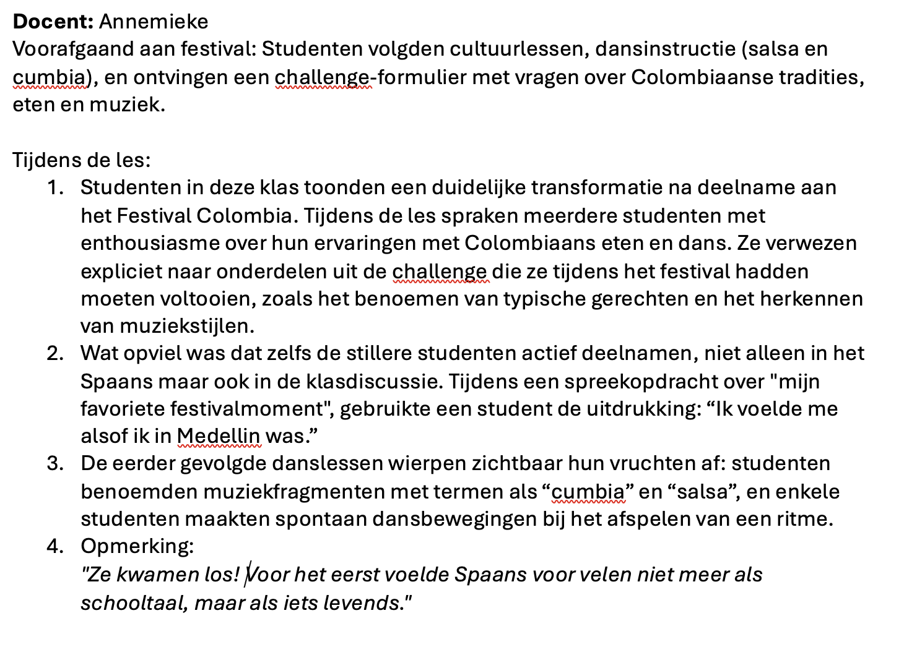
Observatie 1 – TIO Amsterdam

Slide 32
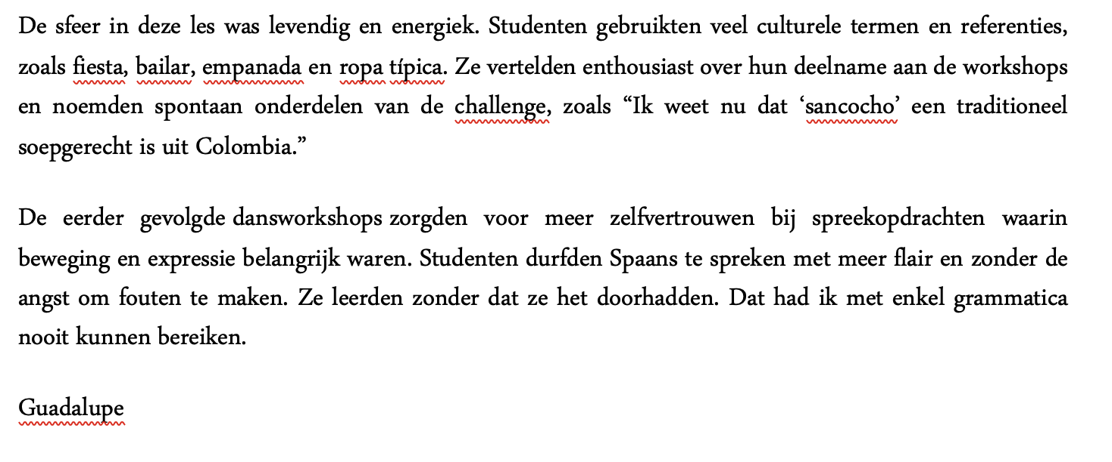
Observatie 2 – Tio Rotterdam

Slide 33
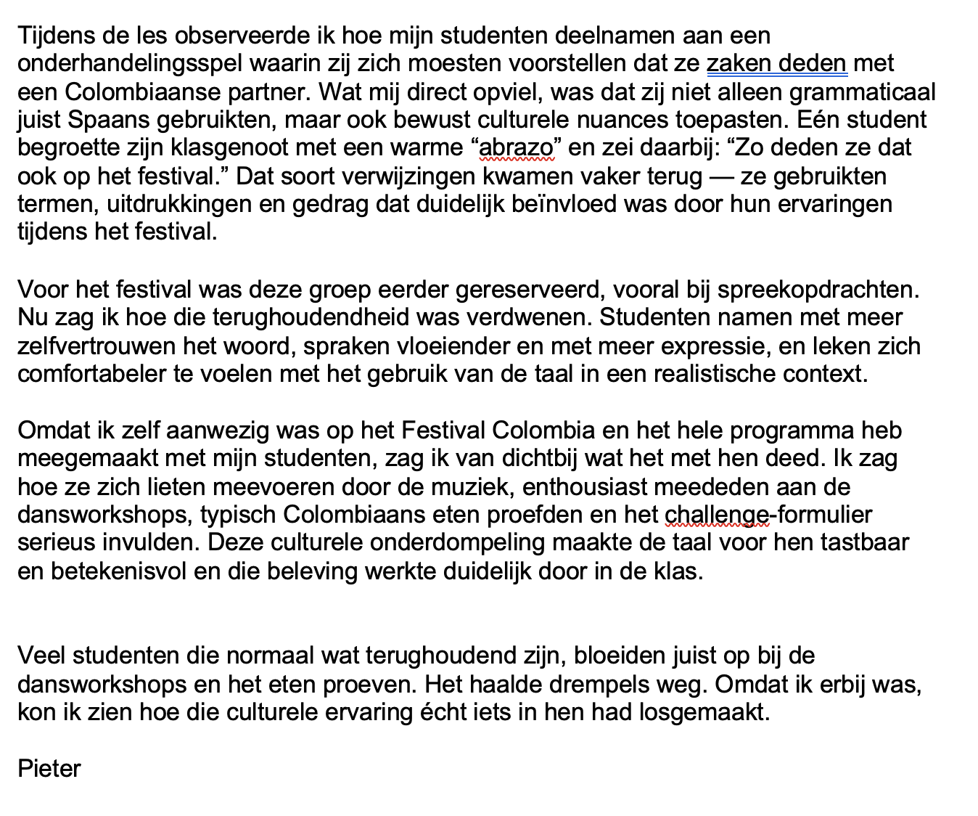
Observatie 3 – Tio Utrecht

Slide 34
Conclusie OBSERVATIEs
De drie observaties laten duidelijk zien dat culturele onderdompeling – in dit geval via het Festival Colombia – een positief effect heeft gehad op de betrokkenheid, motivatie en taalvaardigheid van mijn studenten. Door voorafgaand aan het festival les te geven over dans, omgangsvormen en culturele gewoonten, en dit vervolgens te koppelen aan een real-life ervaring met muziek, eten en interactie, werd de taal tastbaar en betekenisvol.
Ik zag dat studenten niet alleen actiever deelnamen aan klassikale opdrachten, maar ook spontaan culturele verwijzingen gebruikten en meer durfden te spreken in het Spaans. Studenten die normaal gesproken op de achtergrond bleven, kwamen los dankzij de laagdrempelige, feestelijke context van het festival. Hun non-verbale expressie, woordgebruik en referenties tijdens de les toonden aan dat de geleerde culturele elementen werkelijk geïntegreerd waren in hun taalgebruik.
Deze observaties bevestigen dat cultuuronderwijs geen bijzaak is, maar een essentiële motor voor taalleerprocessen — vooral binnen opleidingen met een internationaal en praktijkgericht karakter zoals Internationale Bedrijfsmanagement.

